Slide 1




Муниципальное бюджетное общеобразовательное учреждение Алексеевская средняя общеобразовательная школа №3 им. Г.С. Боровикова Алексеевского муниципального района Республики Татарстан
Календарь
«80 ШАГОВ К ПОБЕДЕ!»

Slide 2
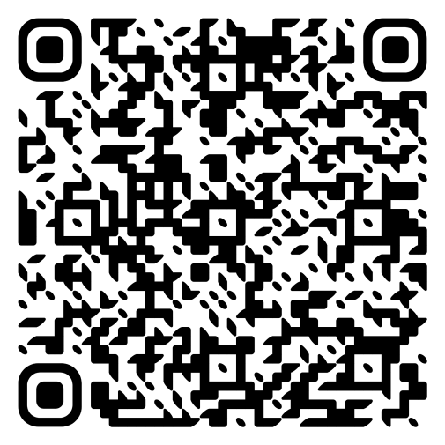
80 ШАГОВ К ПОБЕДЕ!
ШАГ 1
Кинопоказ «Начало ВОВ»
сканируй и смотри:
ЯНВАРЬ ЧЕТВЕРГ
9
1945 2025

Slide 3
80 ШАГОВ К ПОБЕДЕ!
ШАГ 2-23
Создание сборника «Тыл в годы ВОВ»
ЯНВАРЬ ЧЕТВЕРГ
9-31
1945 2025

Slide 4
80 ШАГОВ К ПОБЕДЕ!
ШАГ 24
Книжная выставка «Войны священные страницы»
ЯНВАРЬ ПЯТНИЦА
10
1945 2025

Slide 5
80 ШАГОВ К ПОБЕДЕ!
ШАГ 25
День снятия блокады Ленинграда
Акция «Блокадный хлеб»
ЯНВАРЬ ПОНЕДЕЛЬНИК
27
1945 2025

Slide 6

80 ШАГОВ К ПОБЕДЕ!
ШАГ 26
Песня «Катюша»
выучить и записать на видео, песню с классом:
ЯНВАРЬ СРЕДА
29
1945 2025

Slide 7
80 ШАГОВ К ПОБЕДЕ!
ШАГ 26
Создание выставки «Стена Памяти»
ЯНВАРЬ ЧЕТВЕРГ
30
1945 2025

Slide 8
80 ШАГОВ К ПОБЕДЕ!
ШАГ 27
Сталинградская битва
виртуальная экскурсия по Музею-панораме «Сталинградская битва», «Мамаеву
кургану».
https://panorama.stalingrad-battle.ru/
ФЕВРАЛЬ ПОНЕДЕЛЬНИК
3
1945 2025

Slide 9
ШАГ 28
День памяти юного героя-антифашиста
Почтить память юных героев-антифашистов и изготовь символических журавликов
80 ШАГОВ К ПОБЕДЕ!
ФЕВРАЛЬ ЧЕТВЕРГ
6
1945 2025

Slide 10
ШАГ 29
Выставка боевых листов «Память зажигает сердца»
Нарисовать с классом боевой листок на военную тематику
80 ШАГОВ К ПОБЕДЕ!
ФЕВРАЛЬ пятница
7
1945 2025

Slide 11

80 ШАГОВ К ПОБЕДЕ!
ШАГ 30
Посмотри виртуальную экскурсию «Город Герой – Смоленск»
сканируй и смотри:
ФЕВРАЛЬ ПОНЕДЕЛЬНИК
10
1945 2025

Slide 12
ШАГ 31-49
Акции по адресной помощи участникам СВО
Организуем с классом изготовление окопных свечей, плетение сетей, сбор гуманитарного груза
80 ШАГОВ К ПОБЕДЕ!
ФЕВРАЛЬ ВТОРНИК
31-28
1945 2025

Slide 13
80 ШАГОВ К ПОБЕДЕ!
ШАГ 50
Акции «Письмо солдату»
Написание писем поздравлений ко Дню Защитников Отечества участникам СВО
ФЕВРАЛЬ ЧЕТВЕРГ
13
1945 2025

Slide 14
ШАГ 51
День памяти воинов-интернационалистов
Организуй в классе классный час, почтив память воинов, исполнявших воинский долг за пределами Отечества
80 ШАГОВ К ПОБЕДЕ!
ФЕВРАЛЬ ПЯТНИЦА
14
1945 2025

Slide 15
80 ШАГОВ К ПОБЕДЕ!
ШАГ 52
Поздравь Защитника
Провести в начальных классах мастер-класс «Открытка для
ФЕВРАЛЬ ВТОРНИК
18
1945 2025

Slide 16
80 ШАГОВ К ПОБЕДЕ!
ШАГ 53
Фотомарафон «Мой папа в армии служил!»
В канале «Алексята» провести фотомарафон с фотографиями, своего папы, дедушки, брата или дяди со службы в армии
ФЕВРАЛЬ СРЕДА
19
1945 2025

Slide 17
80 ШАГОВ К ПОБЕДЕ!
ШАГ 54
Герои спецоперации «Бессмертный полк»
Подготовить с классом информацию о героях СВО
ФЕВРАЛЬ ЧЕТВЕРГ
20
1945 2025

Slide 18

80 ШАГОВ К ПОБЕДЕ!
ШАГ 55
Онлайн-акция «Вечные звёзды»
Принять участие в онлайн-акции
ФЕВРАЛЬ ВТОРНИК
25
1945 2025

Slide 19
80 ШАГОВ К ПОБЕДЕ!
ШАГ 56
«Зарница 2.0»
Принять участие с классом в игре «Зарница»
ФЕВРАЛЬ ЧЕТВЕРГ
27
1945 2025

Slide 20
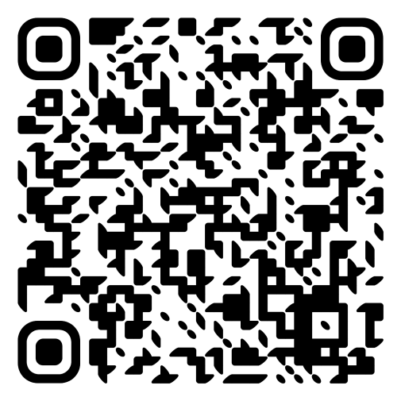
80 ШАГОВ К ПОБЕДЕ!
ШАГ 57
Посмотри виртуальную экскурсию «Город Герой – Ленинград»
сканируй и смотри:
МАРТ ПОНЕДЕЛЬНИК
3
1945 2025

Slide 21
80 ШАГОВ К ПОБЕДЕ!
ШАГ 58
Акция «Бабушкина весна»
Поздравь бабушек своегокласса с 8 марта
МАРТ СРЕДА
5
1945 2025

Slide 22
80 ШАГОВ К ПОБЕДЕ!
ШАГ 59
Фотовыставка «Семейные фотохроники»
Организация в классе выставки фотографий из семейных архивов времен ВОВ
МАРТ ЧЕТВЕРГ
6
1945 2025

Slide 23
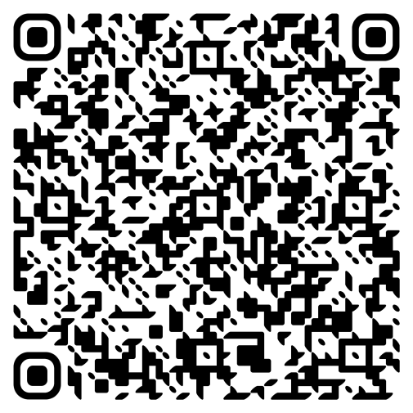
80 ШАГОВ К ПОБЕДЕ!
ШАГ 59
Кинопоказ «Битва за Кавказ»
сканируй и смотри:
МАРТ ПЯТНИЦА
7
1945 2025

Slide 24
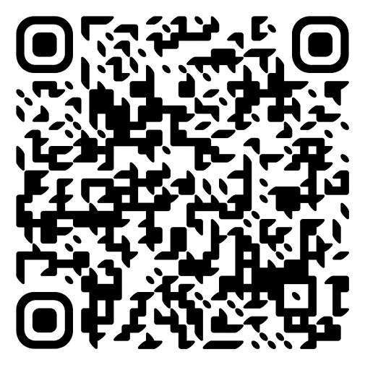
80 ШАГОВ К ПОБЕДЕ!
ШАГ 60
Посмотри виртуальную экскурсию «Город Герой – Новороссийск»
сканируй и смотри:
МАРТ ЧЕТВЕРГ
13
1945 2025

Slide 25
80 ШАГОВ К ПОБЕДЕ!
ШАГ 61
Урок мужества «Патриотизм и СВО Российской Армии»
Организовать встречу с участником СВО
МАРТ ПОНЕДЕЛЬНИК
17
1945 2025

Slide 26
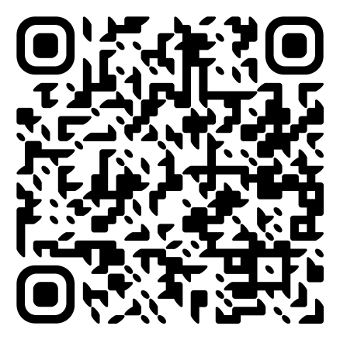
80 ШАГОВ К ПОБЕДЕ!
ШАГ 61
«Крымское путешествие»
Прими участие в игре и узнай больше о территории нашей страны
МАРТ ВТОРНИК
18
1945 2025

Slide 27

80 ШАГОВ К ПОБЕДЕ!
ШАГ 62
Виртуальная экскурсия «Город Герой – Волгоград»
сканируй и смотри:
АПРЕЛЬ ВТОРНИК
1
1945 2025

Slide 28
80 ШАГОВ К ПОБЕДЕ!
ШАГ 63
Экскурсии в музей Боевой Славы
АПРЕЛЬ СРЕДА
2
1945 2025

Slide 29
80 ШАГОВ К ПОБЕДЕ!
ШАГ 64
Акция «Оберег для солдата СВО»
Создание с классом обереги для солдат СВО
АПРЕЛЬ ЧЕТВЕРГ
3
1945 2025

Slide 30
80 ШАГОВ К ПОБЕДЕ!
ШАГ 65
Акции по адресной помощи участникам СВО
Организуй с классом изготовление окопных свечей, плетение сетей, сбор гуманитарного груза
АПРЕЛЬ СРЕДА
9
1945 2025

Slide 31
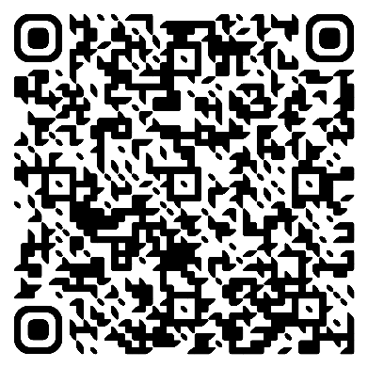
80 ШАГОВ К ПОБЕДЕ!
ШАГ 66
Участие в Международной просветительско-патриотической акции «Диктант Победы»
Сканируй и принимай участие:
АПРЕЛЬ ЧЕТВЕРГ
10
1945 2025

Slide 32

80 ШАГОВ К ПОБЕДЕ!
ШАГ 67
Виртуальная экскурсия «Город Герой – Севастополь»
сканируй и смотри:
АПРЕЛЬ ВТОРНИК
15
1945 2025

Slide 33
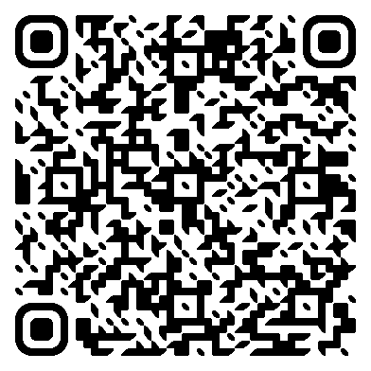
80 ШАГОВ К ПОБЕДЕ!
ШАГ 68
80 годовщина Берли́нской стратегическая наступательная операция
сканируй и смотри:
АПРЕЛЬ СРЕДА
16
1945 2025

Slide 34
80 ШАГОВ К ПОБЕДЕ!
ШАГ 69
Тимуровская работа
Акция «Ветеран живет рядом»
Организация с классом адресную помощь ветеранам, труженикам тыла и детям войны
АПРЕЛЬ ЧЕТВЕРГ
17
1945 2025

Slide 35

80 ШАГОВ К ПОБЕДЕ!
ШАГ 70
Кинопоказ ко дню «День памяти о геноциде советского народа нацистами и их пособниками»
сканируй и смотри:
АПРЕЛЬ ПЯТНИЦА
18
1945 2025

Slide 36
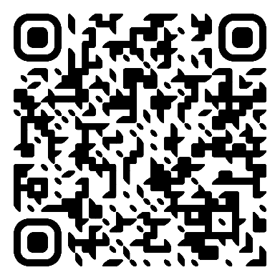
80 ШАГОВ К ПОБЕДЕ!
ШАГ 71
«Синий платочек». Слова М.Максимова, музыка Г.Петерсбургского
Выучи и запиши на видео, как исполняешь песню с классом:
АПРЕЛЬ ПОНЕДЕЛЬНИК
21
1945 2025

Slide 37
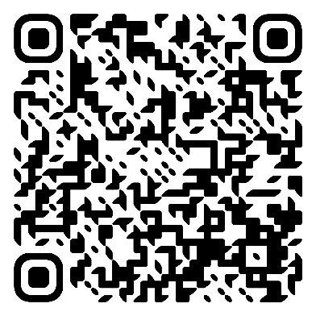
80 ШАГОВ К ПОБЕДЕ!
ШАГ 72
Квиз-игра «Города Герои»
Организуй или прими участие в игре:
АПРЕЛЬ СРЕДА
23
1945 2025

Slide 38
80 ШАГОВ К ПОБЕДЕ!
ШАГ 73
Акция «Знамя Победителей» посвящённый победе в ВОВ
Принять участие в акции со своей семьей
АПРЕЛЬ ЧЕТВЕРГ
24
1945 2025

Slide 39
80 ШАГОВ К ПОБЕДЕ!
ШАГ 74
Акция «Окна Победы»
Принять участие в акции украсить окна класса и дома с семьей ко Дню Победы
АПРЕЛЬ ВТОРНИК
29
1945 2025

Slide 40
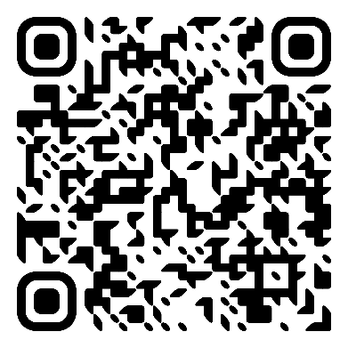
80 ШАГОВ К ПОБЕДЕ!
ШАГ 75
«День Победы». Слова В.Харитонова, музыка Д.Тухманова
сканируй и смотри:
МАЙ ЧЕТВЕРГ
2
1945 2025

Slide 41
80 ШАГОВ К ПОБЕДЕ!
ШАГ 76
Акция «Классика победы»
Принять участие в акции
МАЙ ПОНЕДЕЛЬНИК
5
1945 2025

Slide 42
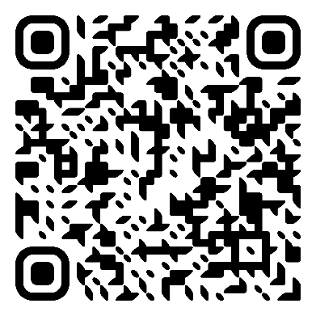
80 ШАГОВ К ПОБЕДЕ!
ШАГ 77
Акция «Вальс Победы»
Выучить вальс, записать видео транслировать видео на канале «Алексята»
МАЙ ВТОРНИК
6
1945 2025

Slide 43
80 ШАГОВ К ПОБЕДЕ!
ШАГ 78
Акция «Знаю, помню, горжусь» (онлайн стихи)
Выучи стихотворение и размести исполнение на канале «Алексята»
МАЙ СРЕДА
7
1945 2025

Slide 44
80 ШАГОВ К ПОБЕДЕ!
ШАГ 79
Акция «Бессмертный полк»
Принять участие в акции
МАЙ ЧЕТВЕРГ
8
1945 2025

Slide 45
80 ШАГОВ К ПОБЕДЕ!
ШАГ 80
Парад Победы
Принять участие в параде
МАЙ ПЯТНИЦА
9
1945 2025

